Slide 1
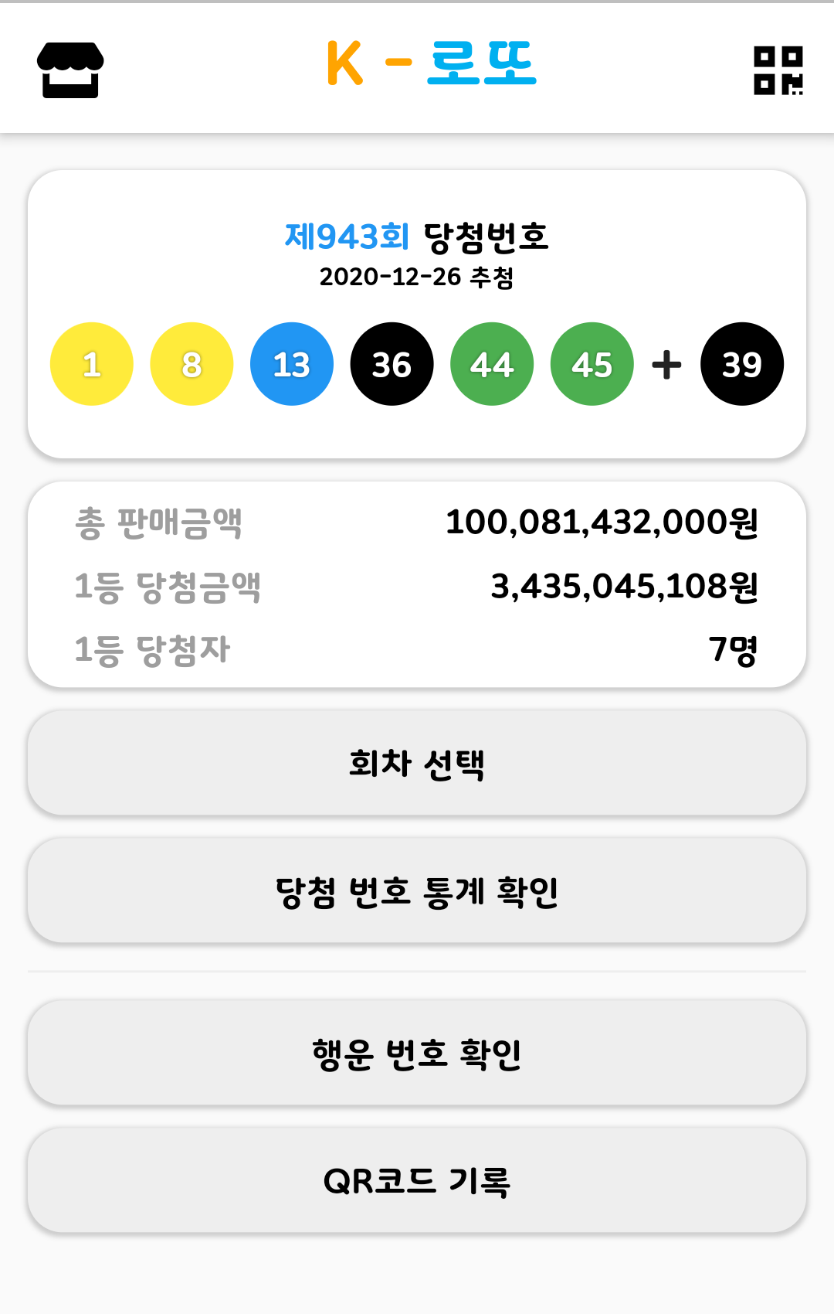
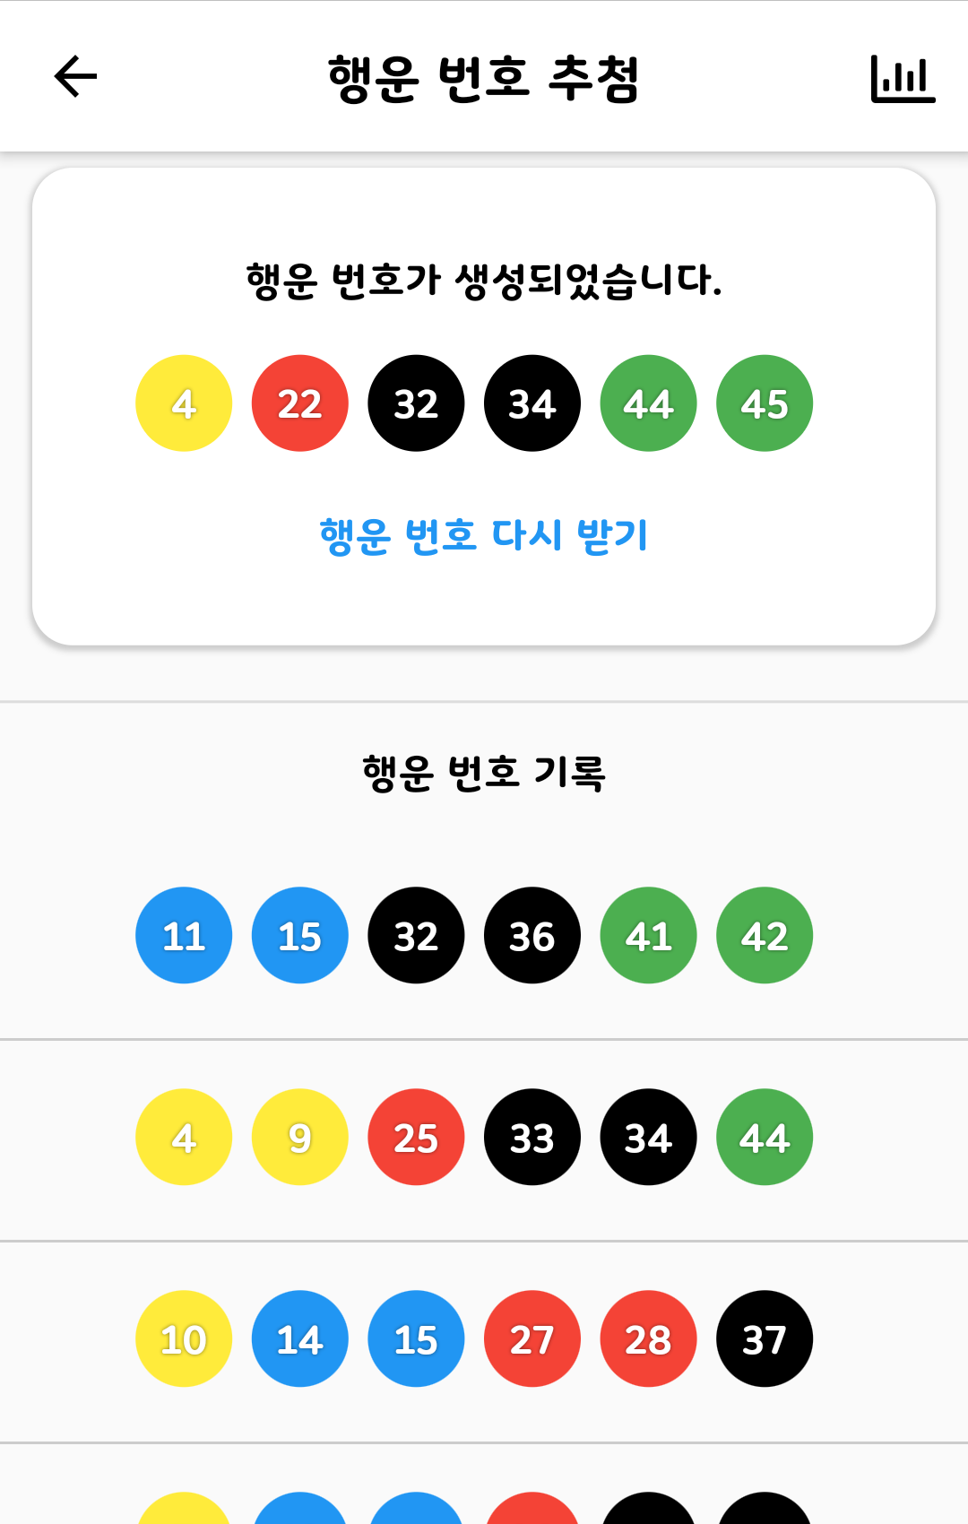
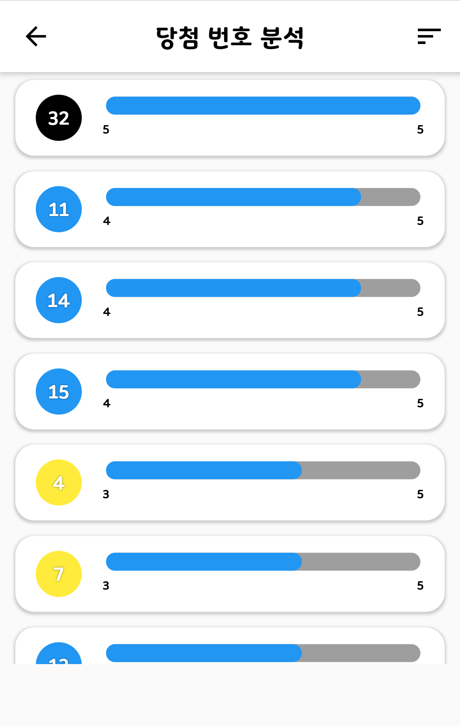

Slide 2
당첨번호 조회
매주 업데이트 되는 당첨번호를 바로 확인하세요
행운 번호 추첨
행운 번호 추첨으로 매주 고민하지 마세요

Slide 3
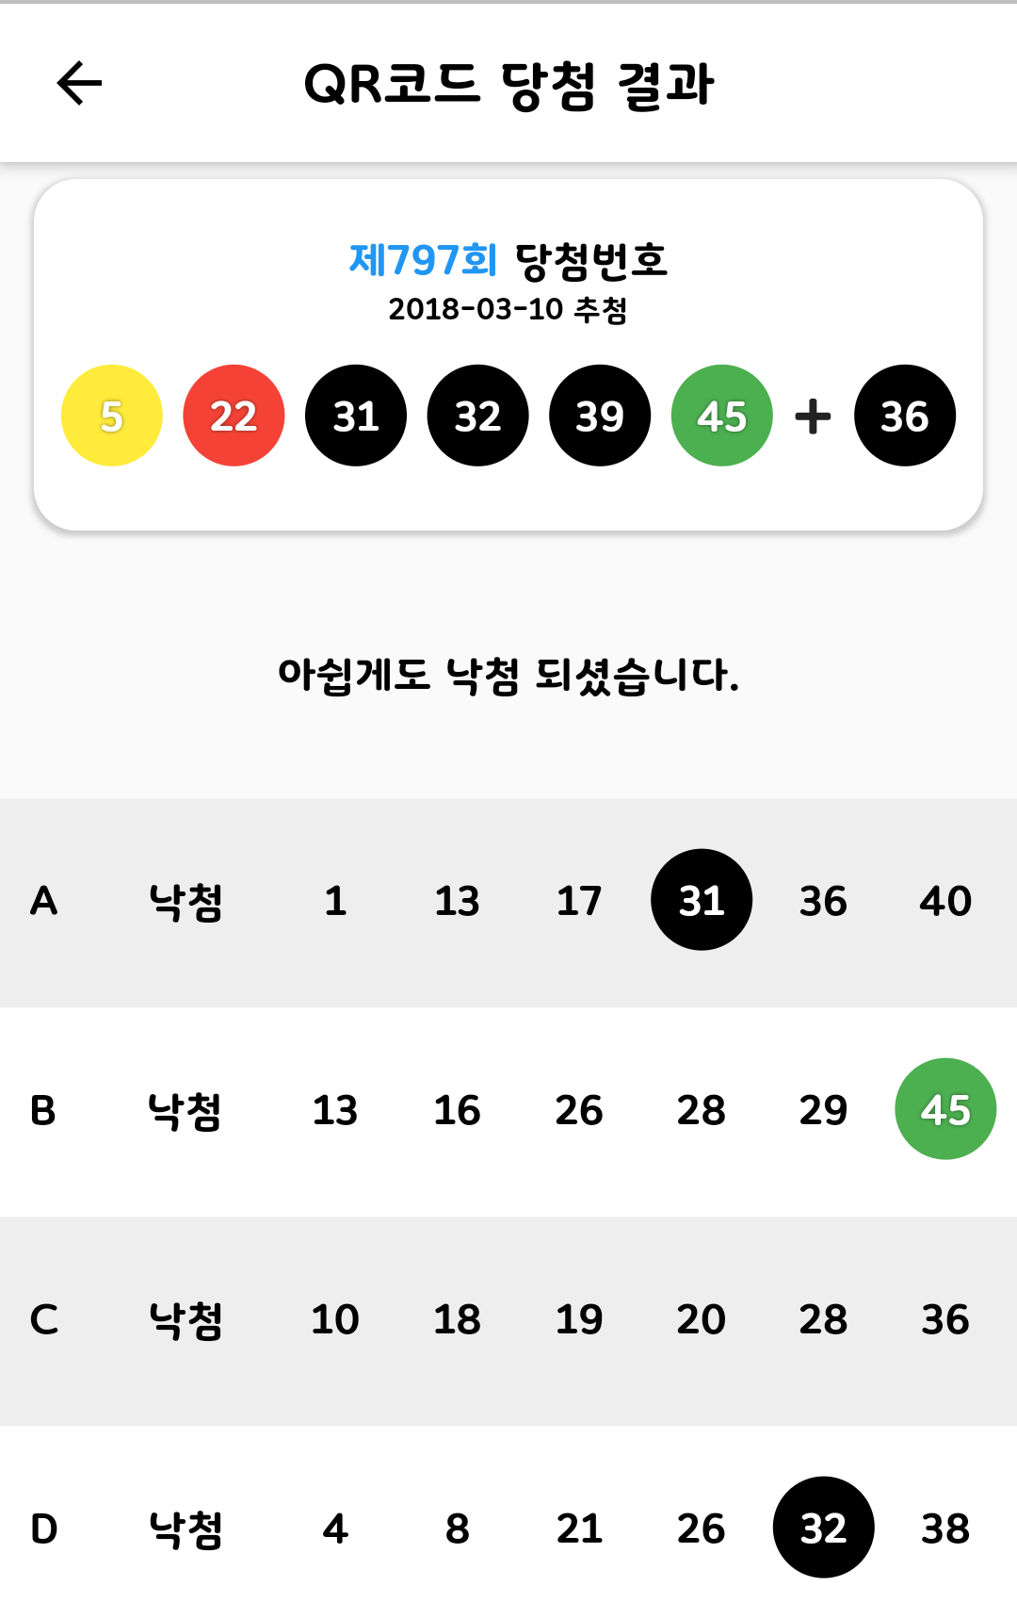
QR코드 당첨 결과 확인
하나씩 맞춰보지 마시고 QR코드 스캔으로 한번에 확인하세요
당첨 번호 분석
역대 당첨 번호를 분석하여 다음 번호를 예측하세요

